Slide 1
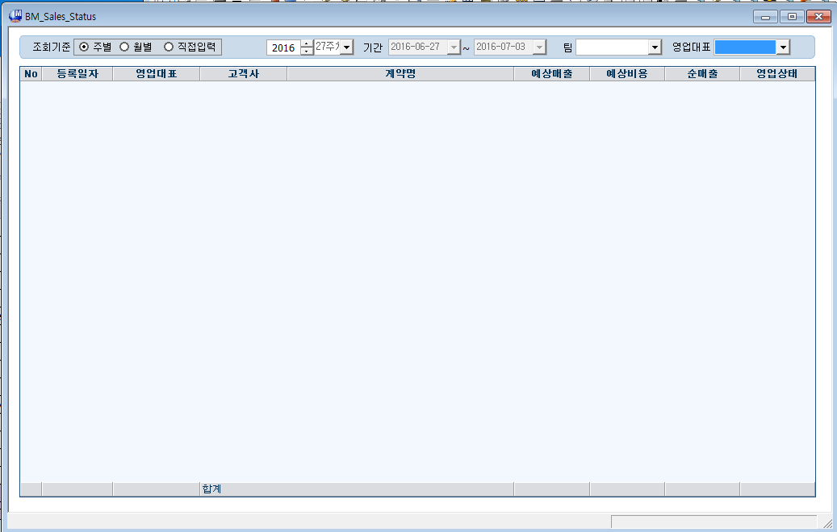
영업현황
\NEXT\Next\BM_Sales_Status.xml
방수정
2016.06.30
경영관리>영업관리>영업현황
화면설명
svcid :: select //// InData :: SQL_INPUT=gds_MiWizard:A //// OutData :: dsList=output1 //// arg ::
<number>/41

Slide 2
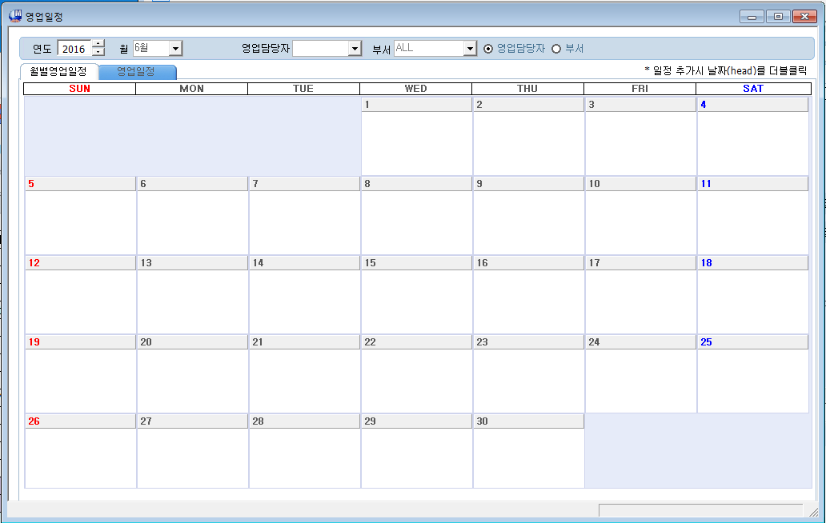
영업일정
\NEXT\Next\BM_Schedule_Search.xml
방수정
2016.06.30
경영관리>영업관리>영업일정>월별영업일정(탭1)
화면설명
svcid :: CALENDARDATA //// InData :: SQL_INPUT=gds_MiWizard:A //// OutData :: dsList=output1 //// arg ::
<number>/41

Slide 3
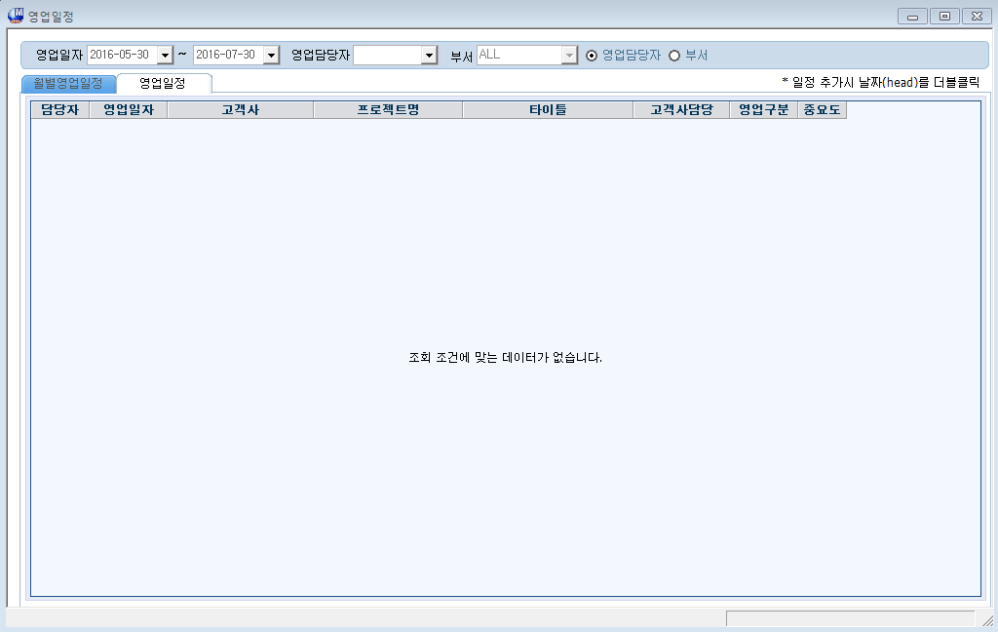
영업일정
\NEXT\Next\BM_Schedule_Search.xml
방수정
2016.06.30
경영관리>영업관리>영업일정>영업일정(탭2)
화면설명
svcid :: GRIDDATA //// InData :: SQL_INPUT=gds_MiWizard:A //// OutData :: dsList=output1 //// arg ::
<number>/41

Slide 4
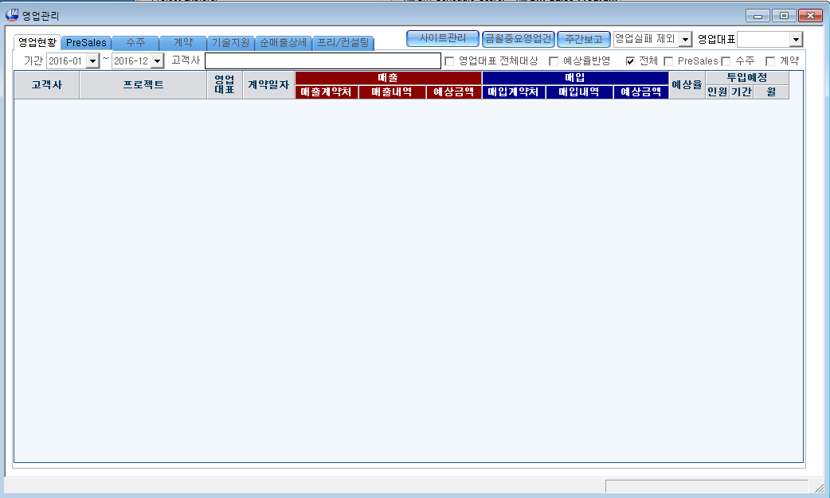
영업관리
\NEXT\Next\BM_Sales_Program_Info.xml
방수정
2016.06.30
경영관리>영업관리>영업관리>영업현황(탭1)
화면설명
svcid :: select //// InData :: //// OutData :: dsSalesList=output //// arg :: S_YEAR='201601' E_YEAR='201701' BIZ_STAFF='0000001' SALE_STEP="'0','1','2','9'" CLIENT=''
<number>/41

Slide 5
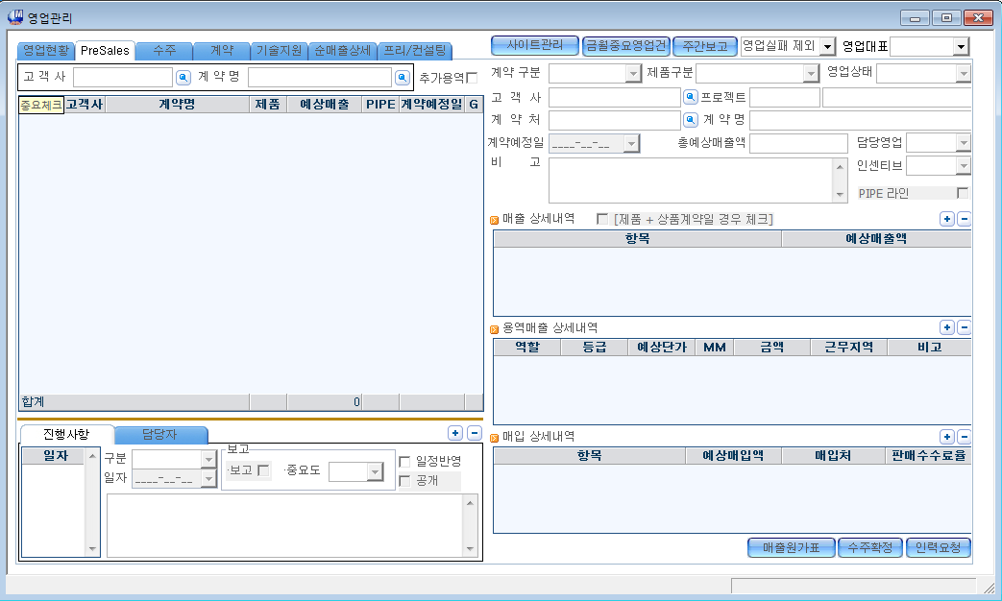
영업관리
\NEXT\Next\BM_Sales_Program_Presales_131216.xml
방수정
2016.06.30
경영관리>영업관리>영업관리> PreSales(탭2)
화면설명
svcid :: select //// InData :: SQL_INPUT=gds_MiWizard:A //// OutData :: dsPreSalesList=output1 //// arg ::
svcid :: selectDetail //// InData :: SQL_INPUT=gds_MiWizard:A //// OutData :: dsAmount=output1 dsAmountP=output2 dsAmountS=output3 dsMemo=output4 dsAddressBookN=output5 //// arg ::
svcid :: selectProduct //// InData :: SQL_INPUT=gds_MiWizard:A //// OutData :: dsCDPRODUCT=output1 //// arg ::
<number>/41

Slide 6
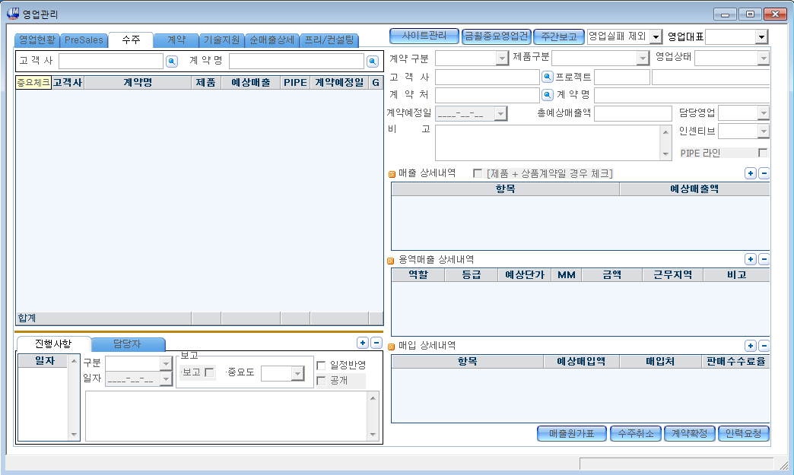
영업관리
\NEXT\Next\BM_Sales_Program_sooju_131226.xml
방수정
2016.06.30
경영관리>영업관리>영업관리 >수주(탭3)
화면설명
svcid :: select //// InData :: SQL_INPUT=gds_MiWizard:A //// OutData :: dsSooJuList=output1 //// arg ::
svcid :: selectDetail //// InData :: SQL_INPUT=gds_MiWizard:A //// OutData :: dsAmount=output1 dsAmountP=output2 dsAmountS=output3 dsMemo=output4 dsAddressBookN=output5 //// arg ::
-svcid :: selectProduct //// InData :: SQL_INPUT=gds_MiWizard:A //// OutData :: dsCDPRODUCT=output1 //// arg ::
<number>/41

Slide 7
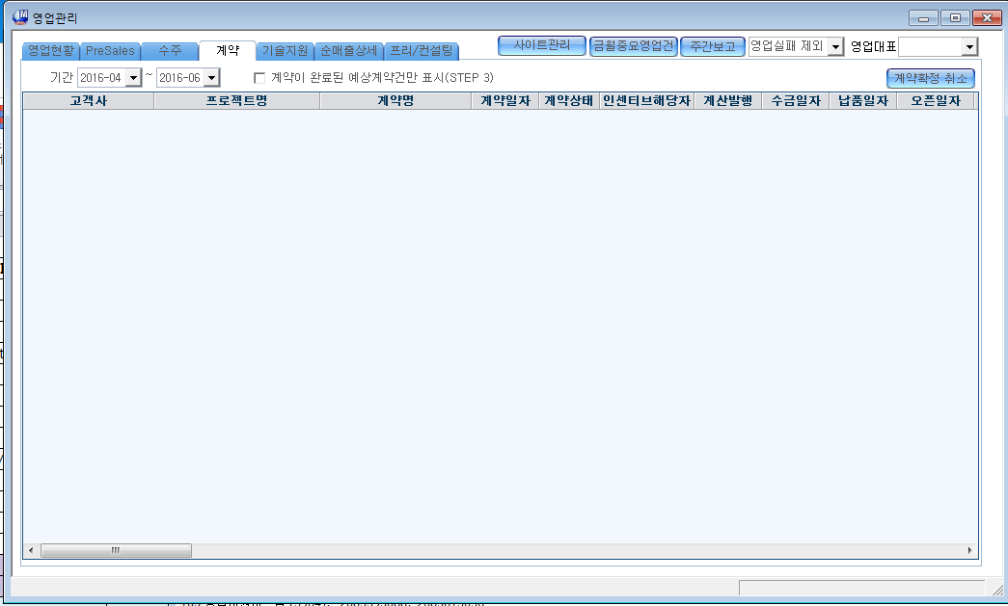
영업관리
\NEXT\Next\BM_Sales_Program.xml
방수정
2016.06.30
경영관리>영업관리>영업관리> 계약(탭4)
화면설명
svcid :: select //// InData :: SQL_INPUT=gds_MiWizard:A //// OutData :: dsContractList=output1 //// arg ::
<number>/41

Slide 8
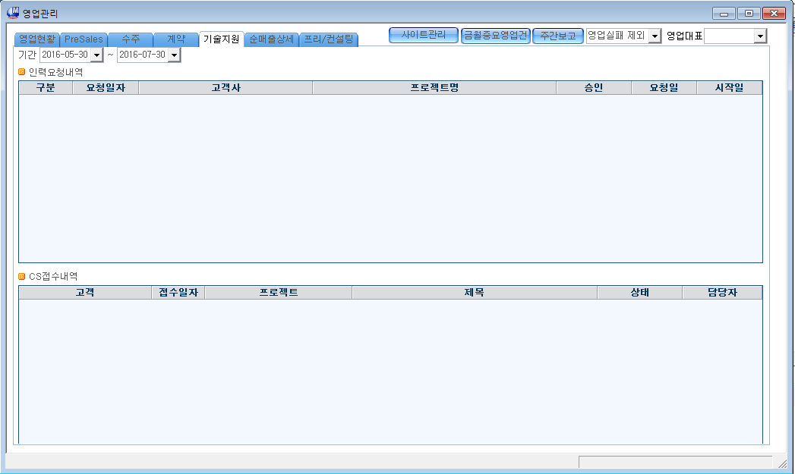
영업관리
\NEXT\Next\BM_Sales_Program.xml
방수정
2016.06.30
경영관리>영업관리>영업관리>기술지원(탭5)
화면설명
svcid :: select //// InData :: SQL_INPUT=gds_MiWizard:A //// OutData :: dsTechList=output1 dsReqList=output2 //// arg ::
<number>/41

Slide 9
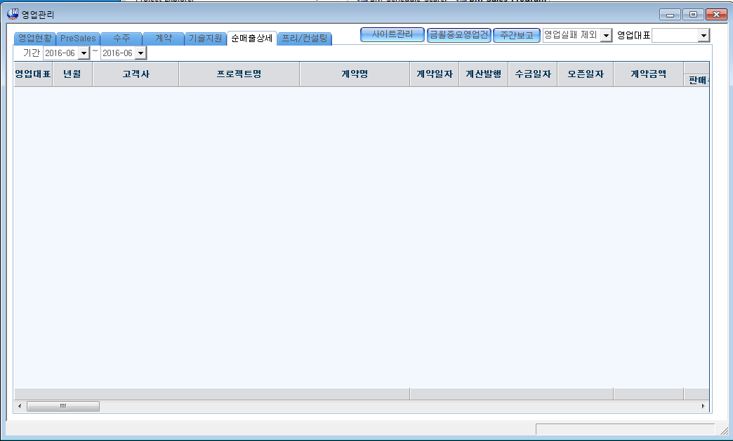
영업관리
\NEXT\Next\BM_Sales_Program.xml
방수정
2016.06.30
경영관리>영업관리>영업관리>순매출상세(탭6)
화면설명
svcid :: select //// InData :: SQL_INPUT=gds_MiWizard:A //// OutData :: dsNet=output1 //// arg ::
<number>/41

Slide 10
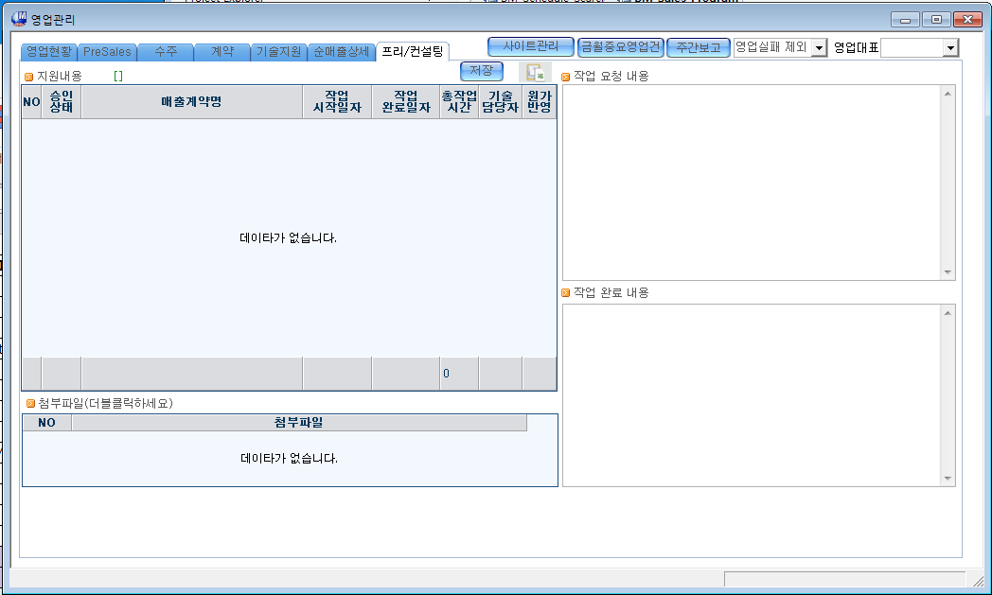
영업관리
\NEXT\Next\BM_Sales_Program.xml
방수정
2016.06.30
경영관리>영업관리>영업관리>프리/컨설팅(탭7)
화면설명
++++SYNC++++ : svcid :: salesContractCodeData //// InData :: //// OutData :: dsSalesConList=output //// Result :: fnCallBack//// useDB :: //// svcType ::
++++ASYNC++++ : svcid :: select //// InData :: SQL_INPUT=gds_MiWizard:A //// OutData :: dsList=output1 //// arg ::
++++ASYNC++++ : svcid :: AFSelect //// InData :: SQL_INPUT=gds_MiWizard:A //// OutData :: dsFile=output1 //// arg ::
<number>/41

Slide 11
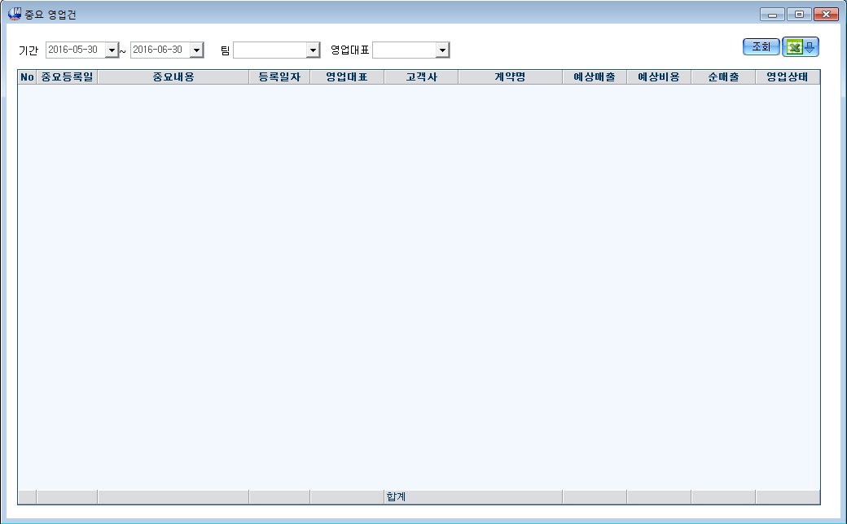
영업관리
\NEXT\Next\BM_Sales_Important_Business.xml
방수정
2016.06.30
경영관리>영업관리>영업관리
화면설명
svcid :: select //// InData :: SQL_INPUT=gds_MiWizard:A //// OutData :: dsList=output1 //// arg ::
<number>/41

Slide 12
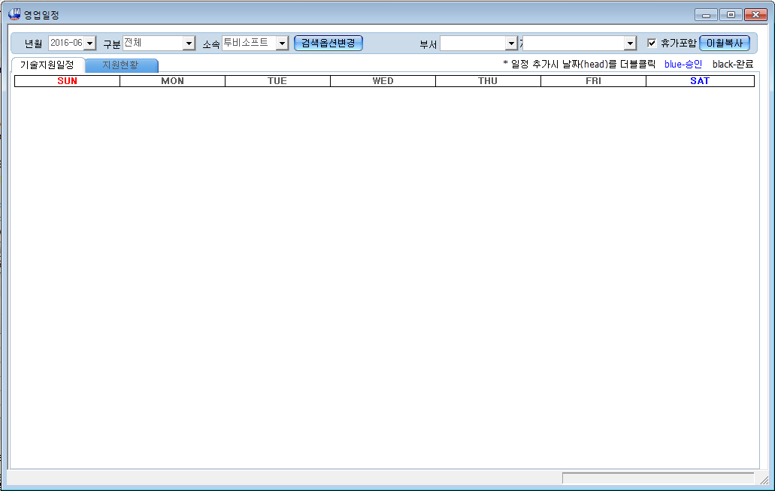
지원일정관리
\NEXT\Next\BM_Support_Schedule.xml
방수정
2016.06.30
경영관리>영업지원>지원일정관리>기술지원일정(탭1)
화면설명
svcid :: CALENDARDATA //// InData :: SQL_INPUT=gds_MiWizard:A //// OutData :: dsList=output1 //// arg ::
<number>/41

Slide 13
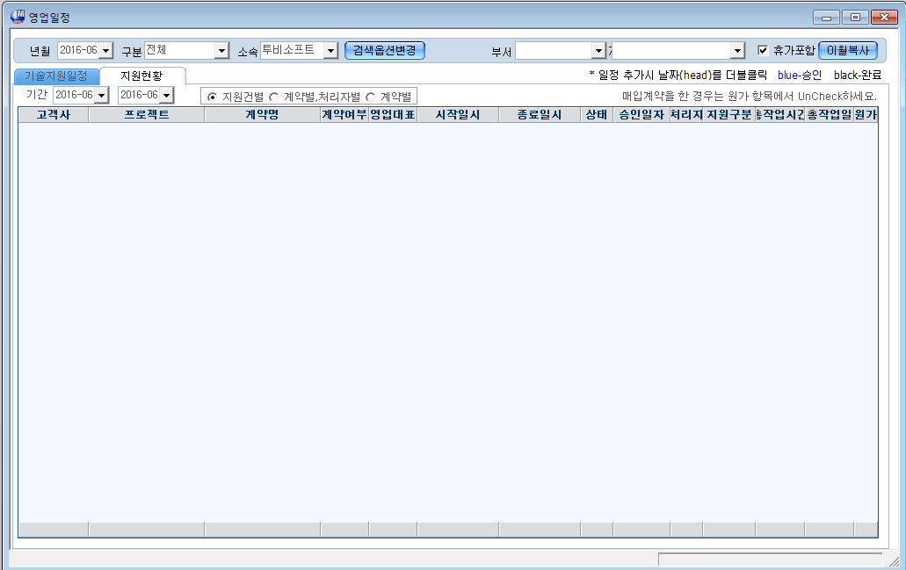
지원일정관리
\NEXT\Next\BM_Support_Schedule.xml
방수정
2016.06.30
경영관리>영업지원>지원일정관리>지원현황(탭2)
화면설명
svcid :: select //// InData :: SQL_INPUT=gds_MiWizard:A //// OutData :: dsTechGrid=output1 dsCDContract=output2 //// arg ::
<number>/41

Slide 14
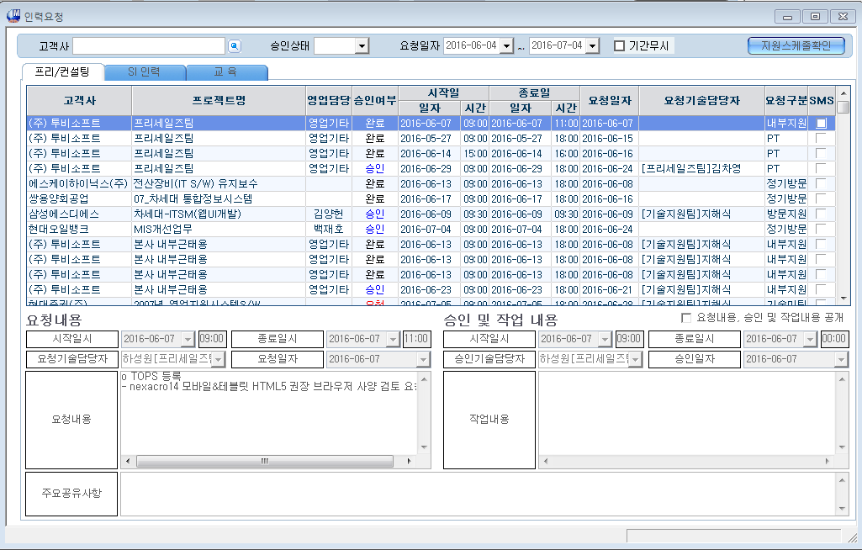
인력요청
\NEXT\Next\BM_Staff_Request_Approval.xml
방수정
2016.06.30
경영관리>영업지원> 인력요청 >프리/컨설팅(탭1)
화면설명
svcid :: selectList //// InData :: SQL_INPUT=gds_MiWizard:A //// OutData :: dsTech_T=output //// arg ::
<number>/41

Slide 15
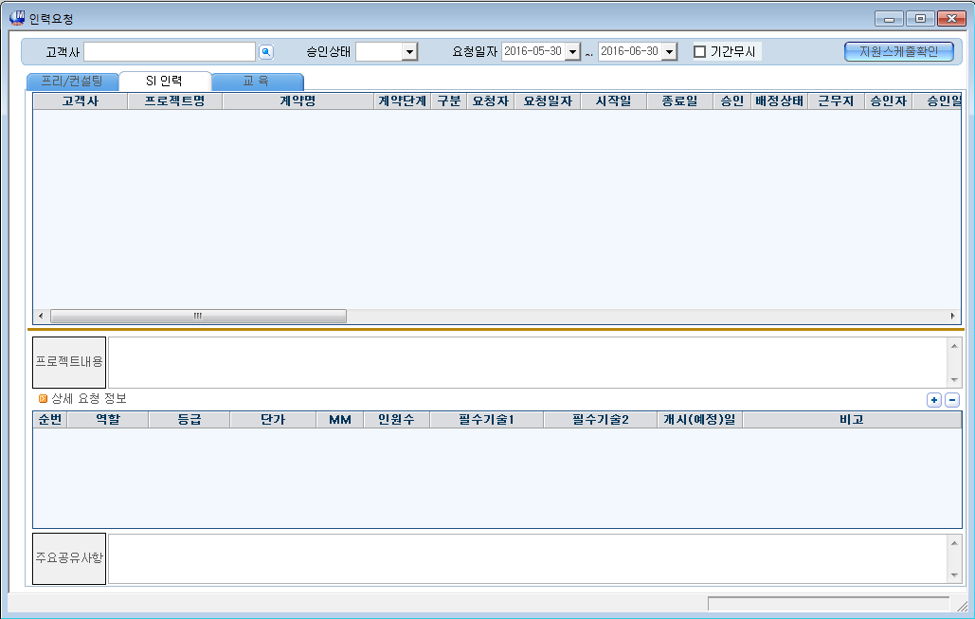
인력요청
\NEXT\Next\BM_Staff_Request_Approval.xml
방수정
2016.06.30
경영관리>영업지원> 인력요청 >SI인력(탭2)
화면설명
svcid :: selectSI //// InData :: SQL_INPUT=gds_MiWizard:A //// OutData :: dsSI=output1 dsSI_Det=output2 dsSI_DetA=output3 //// arg ::
svcid :: selectSIDet //// InData :: SQL_INPUT=gds_MiWizard:A //// OutData :: dsSI_Det=output dsSI_DetA=output1 //// arg ::
<number>/41

Slide 16
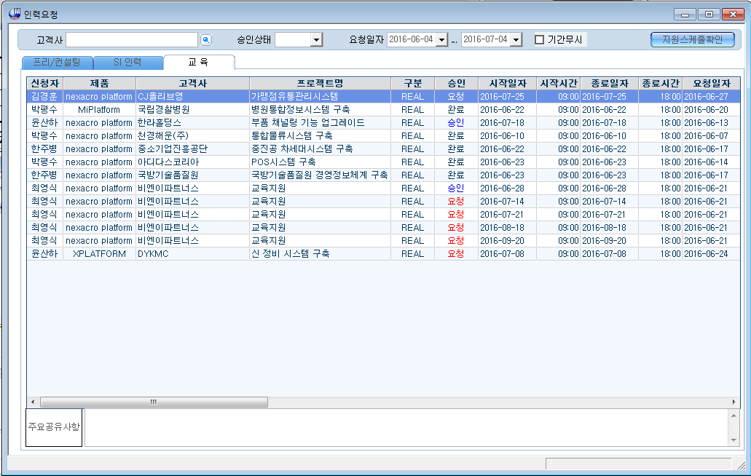
인력요청
\NEXT\Next\BM_Staff_Request_Approval.xml
방수정
2016.06.30
경영관리>영업지원> 인력요청 >교육(탭3)
화면설명
svcid :: selectList //// InData :: SQL_INPUT=gds_MiWizard:A //// OutData :: dsTech_E=output //// arg ::
<number>/41

Slide 17
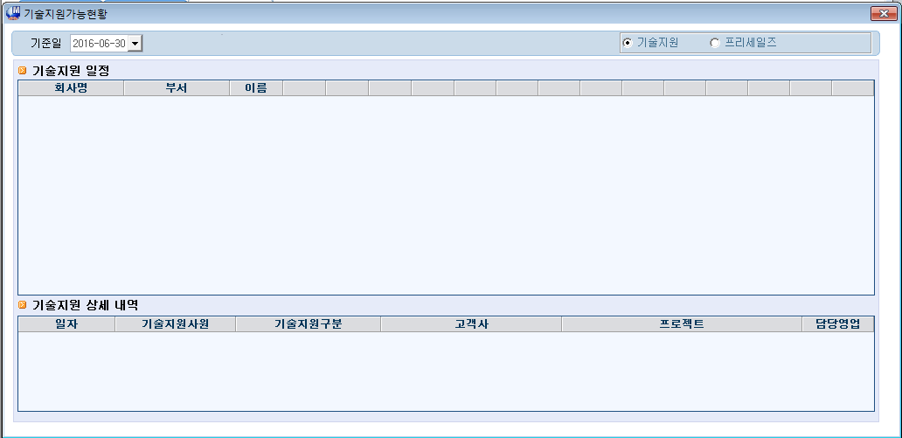
인력요청_지원스케줄확인(POP)
\NEXT\Next\BM_TECH_SUPPORT_POSSIBLE_Dialog.xml
방수정
2016.06.30
경영관리>영업지원>인력요청_지원스케줄확인(POP)
화면설명
svcid :: getBasis //// InData :: SQL_INPUT=gds_MiWizard:A //// OutData :: ds_Basis=output1 //// arg ::
svcid :: getEmployee //// InData :: SQL_INPUT=gds_MiWizard:A //// OutData :: ds_Schedule=output1 //// arg ::
svcid :: getWeek //// InData :: SQL_INPUT=gds_MiWizard:A //// OutData :: ds_Week=output1 //// arg ::
svcid :: getSchedule //// InData :: SQL_INPUT=gds_MiWizard:A //// OutData :: ds_Schedule_Tmp=output1 //// arg ::
<number>/41

Slide 18
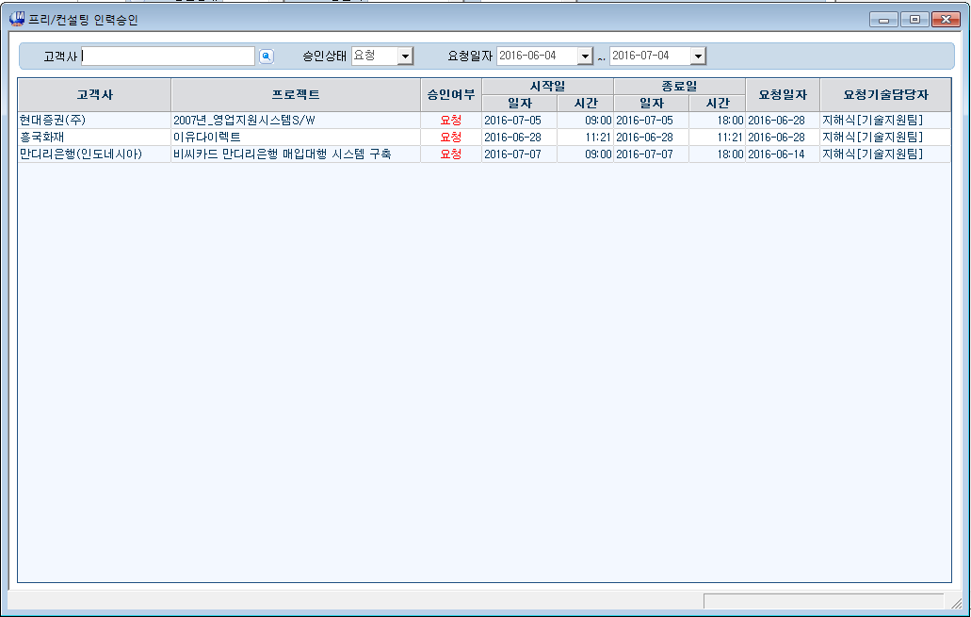
지원인력요청승인
\NEXT\Next\BM_Staff_Approval_Free.xml
방수정
2016.06.30
경영관리>영업지원>지원인력요청승인
화면설명
svcid :: select //// InData :: SQL_INPUT=gds_MiWizard:A //// OutData :: dsTech=output //// arg ::
<number>/41

Slide 19
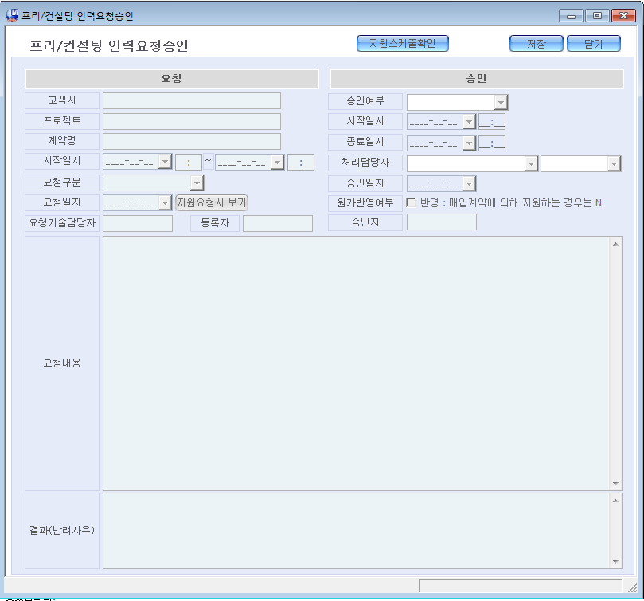
지원인력요청승인_프리/컨설팅(POP)
\NEXT\Next\BM_Staff_Approval_Free_pop.xml
방수정
2016.06.30
경영관리>영업지원>지원인력요청승인_프리/컨설팅(POP)
화면설명
svcid :: InitCodeList //// InData :: SQL_INPUT=gds_MiWizard:A //// OutData :: dsFreeConsulting=output1 dsRequestType=output2 //// arg ::
svcid :: select //// InData :: SQL_INPUT=gds_MiWizard:A //// OutData :: dsTech=output //// arg ::
<number>/41

Slide 20
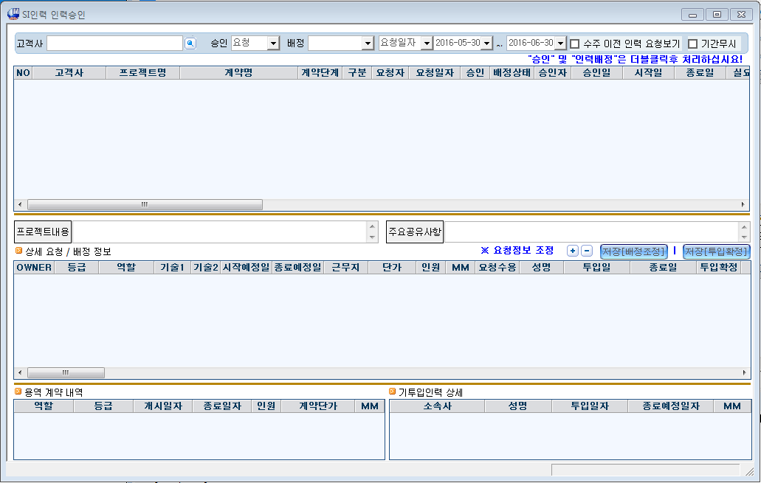
SI인력요청승인
\NEXT\Next\BM_Staff_Approval_SI.xml
방수정
2016.06.30
경영관리>영업지원>SI인력요청승인
화면설명
svcid :: select //// InData :: SQL_INPUT=gds_MiWizard:A //// OutData :: dsSI=output //// arg ::
svcid :: selectDetail //// InData :: SQL_INPUT=gds_MiWizard:A //// OutData :: dsSI_Det=output ds_SIContDisp=output1 dsProjectSi=output2 //// arg ::
<number>/41

Slide 21
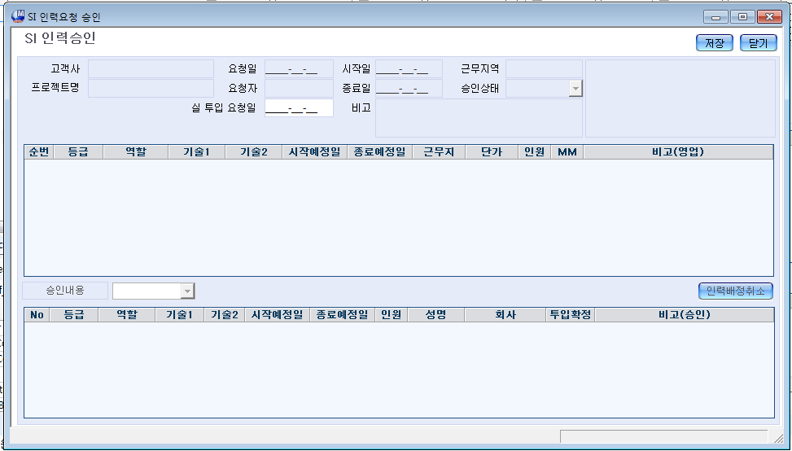
SI인력요청승인(POP)
\NEXT\Next\BM_Staff_Approval_SI_pop.xml
방수정
2016.06.30
경영관리>영업지원>SI인력요청승인(POP)
화면설명
svcid :: select //// InData :: SQL_INPUT=gds_MiWizard:A //// OutData :: dsSIRequest=output1 dsSIApproval=output2 //// arg ::
<number>/41

Slide 22
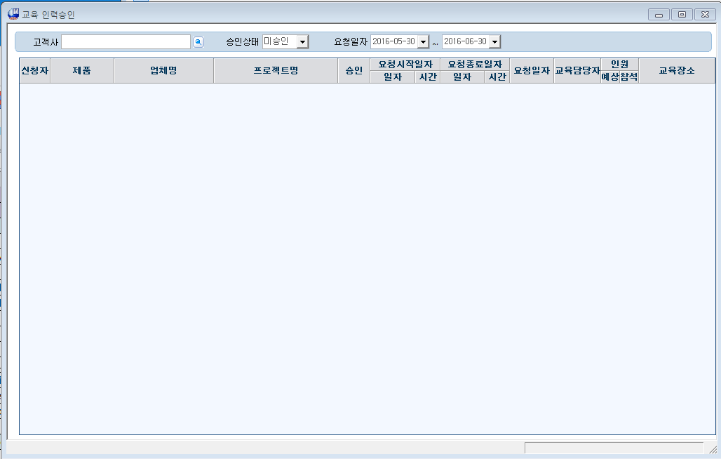
교육인력요청승인
\NEXT\Next\BM_Staff_Approval_Education.xml
방수정
2016.06.30
경영관리>영업지원>교육인력요청승인
화면설명
svcid :: select //// InData :: SQL_INPUT=gds_MiWizard:A //// OutData :: dsTech=output //// arg ::
<number>/41

Slide 23
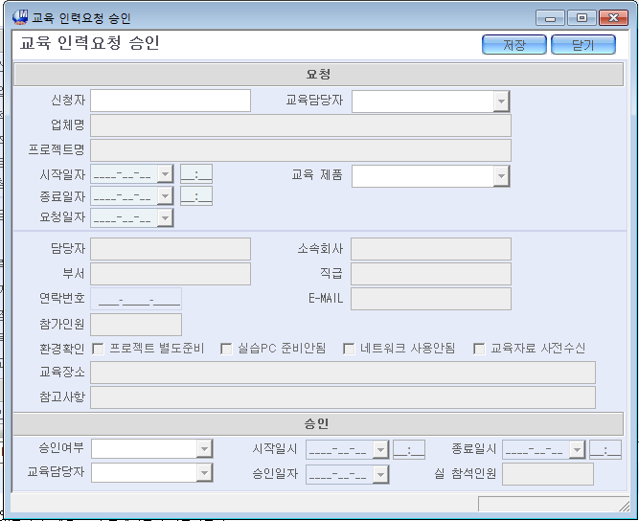
교육인력요청승인(POP)
\NEXT\Next\BM_Staff_Approval_Education_pop.xml
방수정
2016.06.30
경영관리>영업지원>교육인력요청승인(POP)
화면설명
svcid :: select //// InData :: SQL_INPUT=gds_MiWizard:A //// OutData :: dsTechMan=output //// arg ::
svcid :: select //// InData :: SQL_INPUT=gds_MiWizard:A //// OutData :: dsTech_E=output //// arg ::
<number>/41

Slide 24
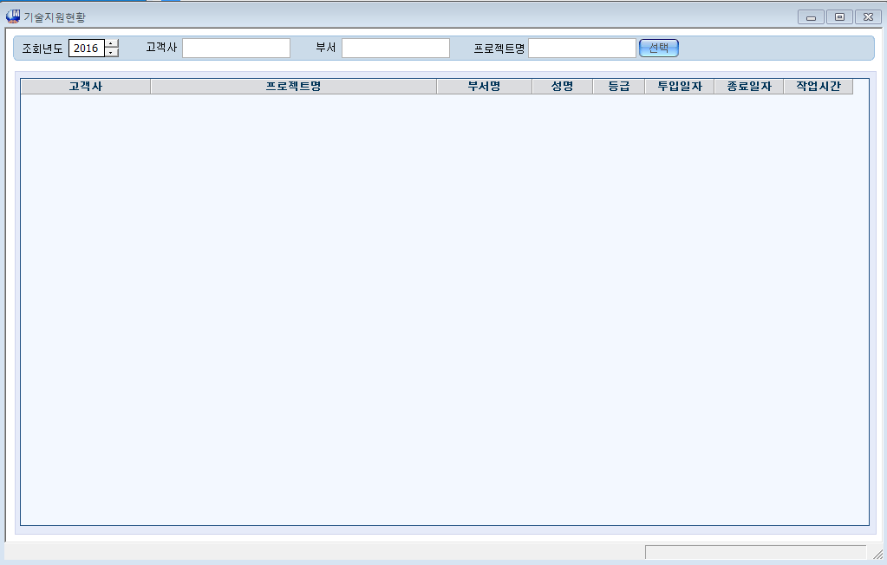
기술지원현황
\NEXT\Next\BM_TechSupportStatus.xml
방수정
2016.06.30
경영관리>영업지원>기술지원현황
화면설명
svcid :: select //// InData :: SQL_INPUT=gds_MiWizard:A //// OutData :: dsList=output //// arg ::
<number>/41

Slide 25
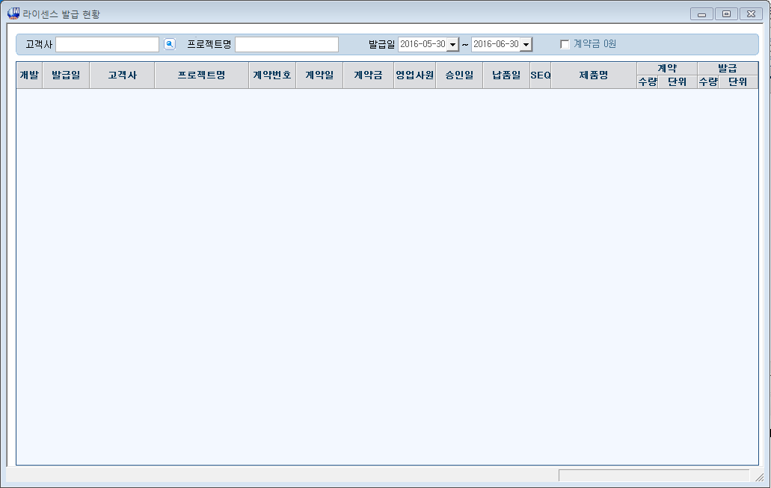
라이센스발급현황
\NEXT\Next\BM_License_List.xml
방수정
2016.06.30
경영관리>영업지원>라이센스발급현황
화면설명
svcid :: select //// InData :: SQL_INPUT=gds_MiWizard:A //// OutData :: dsList=output1 //// arg ::
<number>/41

Slide 26
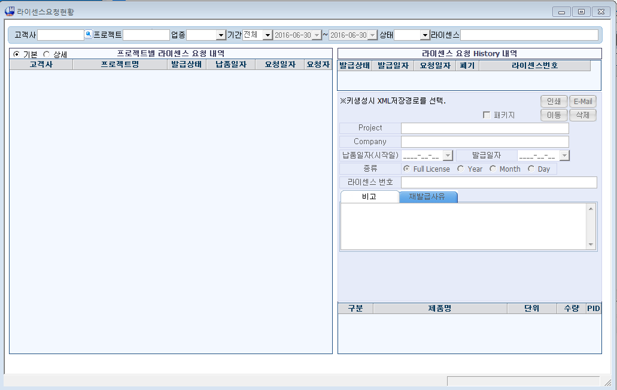
라이센스요청현황
\NEXT\Next\BM_License_Grant.xml
방수정
2016.06.30
경영관리>영업지원>라이센스요청현황
화면설명
svcid :: SELECT_LICENSE_LIST //// InData :: SQL_INPUT=gds_MiWizard:A //// OutData :: dsList=output1 //// arg ::
svcid :: SELECT_LICENSE_LIST_DET //// InData :: SQL_INPUT=gds_MiWizard:A //// OutData :: dsProductList=output1 dsListDet=output2 //// arg ::
svcid :: GetCode //// InData :: SQL_INPUT=gds_MiWizard:A //// OutData :: ds_Function=output1 ds_Platform=output3 ds_Version=output4 ds_Product_Kind=output5 //// arg ::
<number>/41

Slide 27
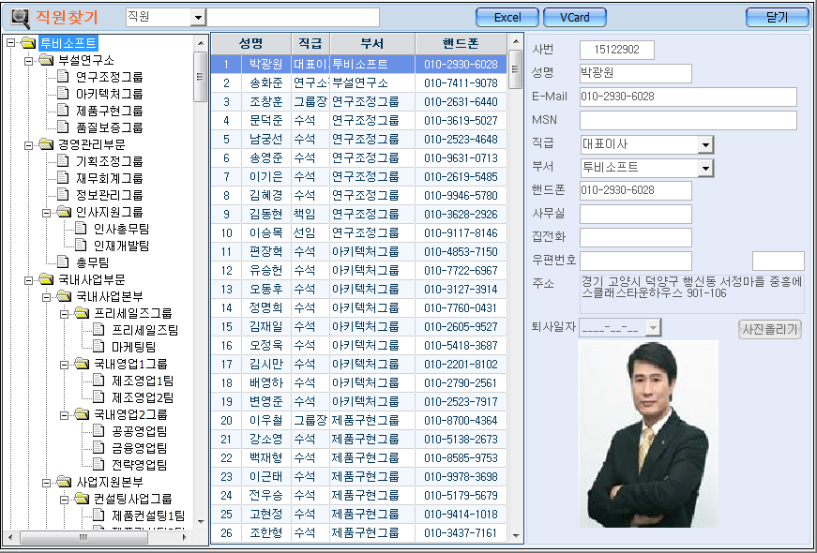
직원검색
\NEXT\System\sys_findStaff.xml
방수정
2016.06.30
경영관리>직원검색>직원검색
화면설명
svcid :: select_user //// InData :: SQL_INPUT=gds_MiWizard:A //// OutData :: ds_user=output //// arg ::
<number>/41

Slide 28
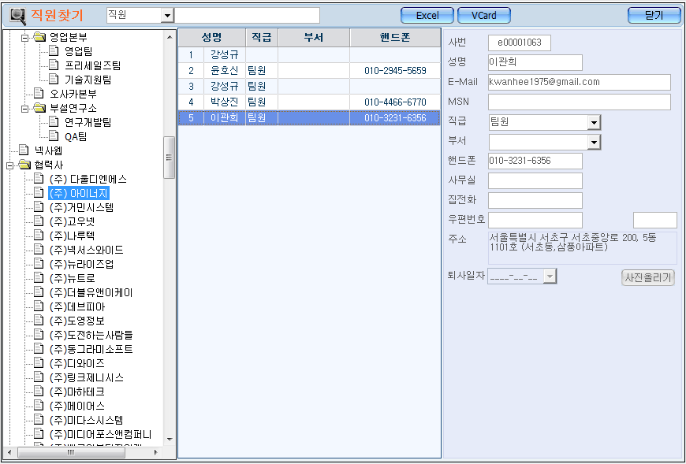
직원검색(협력사)
\NEXT\System\sys_findStaff.xml
방수정
2016.06.30
경영관리>직원검색>직원검색(협력사)
화면설명
svcid :: select_user //// InData :: SQL_INPUT=gds_MiWizard:A //// OutData :: ds_user=output //// arg ::
<number>/41

